Slide 1



Slide 2
에어컨이 뜨거워
01
팀 설명
02
제작 동기
03
기능 설명
04
UI 설명
05
시연
06
기대효과

Slide 3


01
팀 설명
김태오
한지완
전도권
이지민
Subject
Subject
메인 개발
모바일 개발
모바일 서브 개발
김동희
이예은
발표

Slide 4

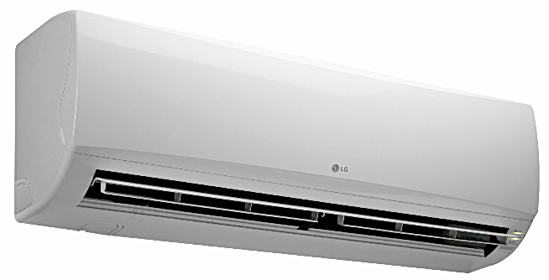
02
제작동기
사람이 없는 곳에서 냉난방기가 계속 작동된다면 전기가 낭비되고 환경오염이 심화된다.

Slide 5
03
기능 설명
설정한 시간 동안 사람이 없을 때 자동으로 에어컨이 꺼짐
모바일에서 에어컨 온도, 온/오프 조절
설정한 온도가 되었을때 자동으로 에어컨이 꺼짐

Slide 6
04
UI 설명
시작화면

Slide 7
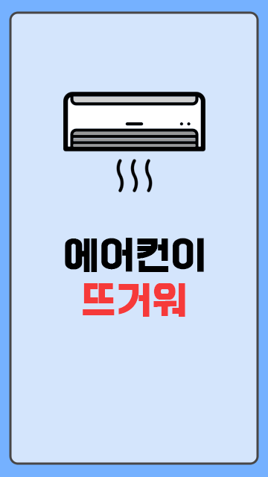
04
UI 설명

Slide 8
04
UI 설명
메인화면

Slide 9
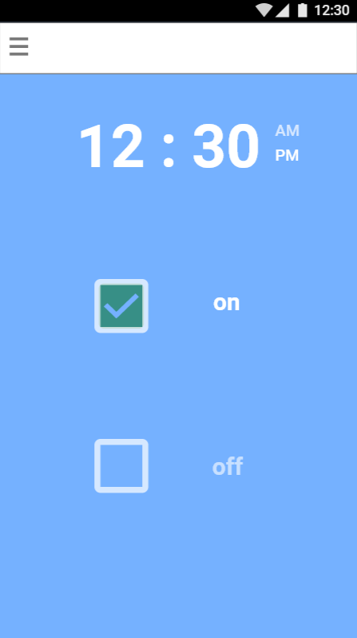
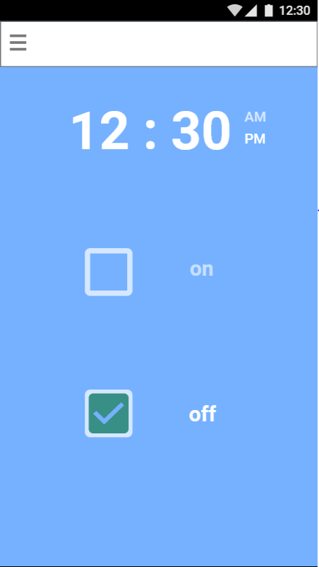
04
UI 설명

Slide 10
04
UI 설명
메뉴

Slide 11
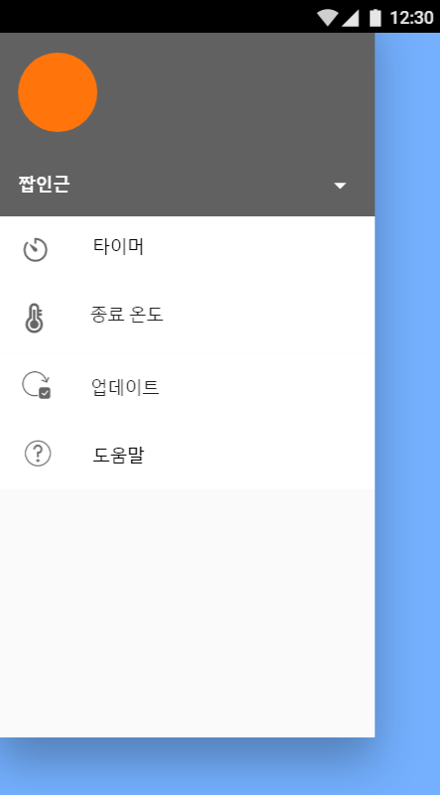
04
UI 설명

Slide 12
04
UI 설명
타이머

Slide 13
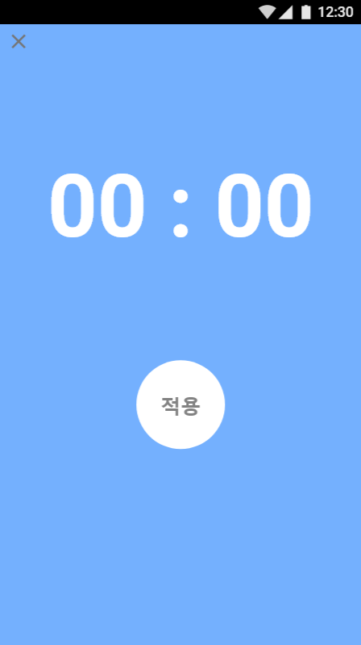
04
UI 설명

Slide 14
04
UI 설명
종료온도

Slide 15
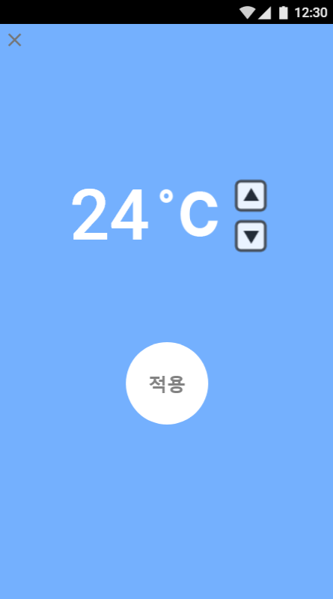
04
UI 설명

Slide 16
04
UI 설명
업데이트

Slide 17
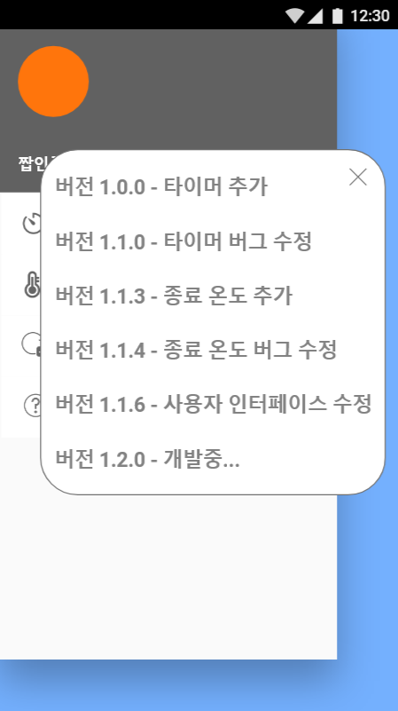
04
UI 설명

Slide 18
04
UI 설명
도움말

Slide 19
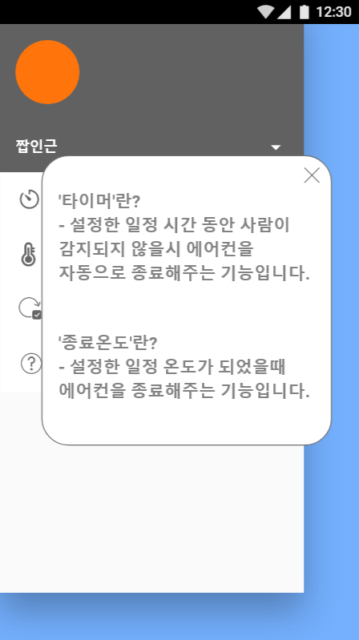
04
UI 설명

Slide 20


시 연

Slide 21
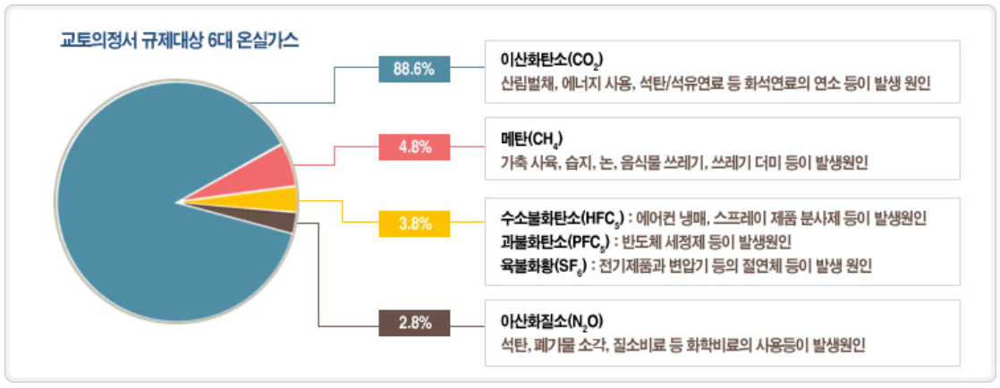
06
기대효과

Slide 22
Q & A

Slide 23
Thank You!

